Slide 1
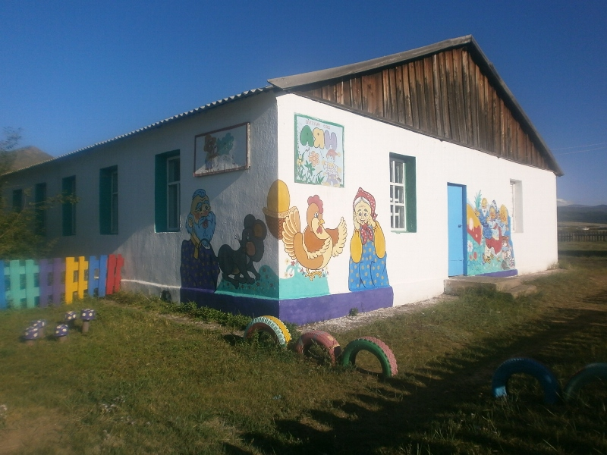
Муниципальное бюджетное дошкольное образовательное учреждение детский сад «Аян» с.Аянгаты младшая группа «Колокольчики»
Воспитатели: Монгуш Г.Б.
Ооржак А.К.

Slide 2

Экология Тема: «У кормушки» Цель. Дать детям элементарные представления о кормушках для птиц. Формировать доброе отношение к птицам, желание заботиться о них.
Воспитатель читает письмо: «Здравствуйте ребята, я маленький гномик, а зовут меня Тоша. Я такой маленький, что иногда меня совсем не видно. Вы мне очень понравились, вы добрые и веселые дети, поэтому я решил сделать вам подарок. А что я вам оставил, вы узнаете, когда выйдете на улицу. Подарок я оставил на участке этот подарок. До свидания. Желаю вам удачи! С уважением, гномик Гоша».
Воспитатель. вы хотите узнать, что же Гоша оставил нам в подарок? Тогда скорее идем одеваться на прогулку!

Slide 3
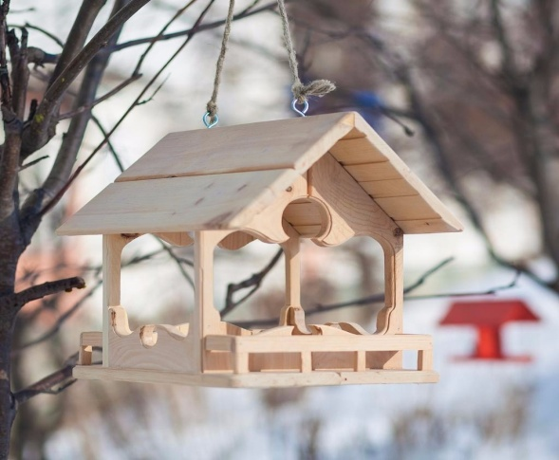
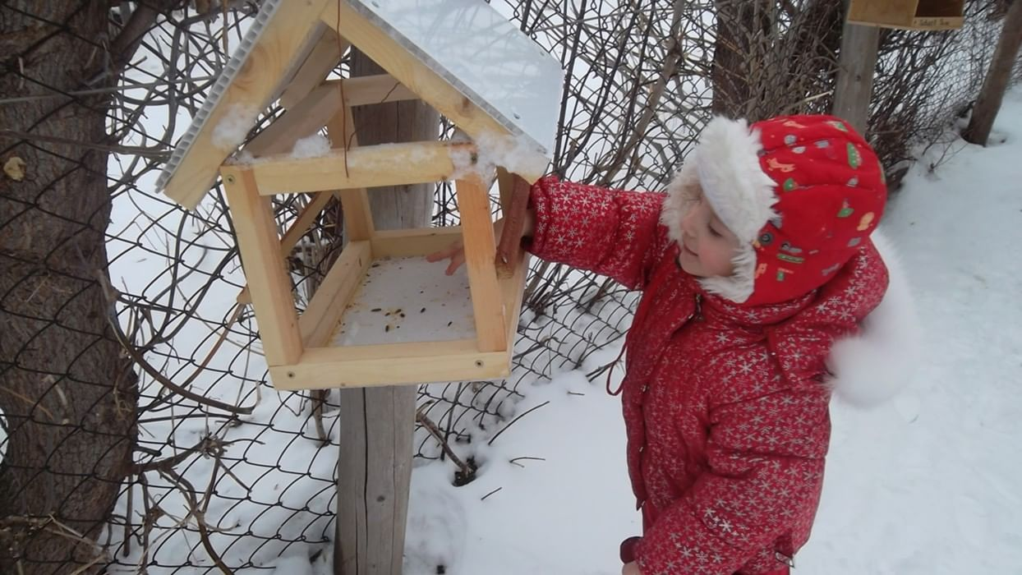
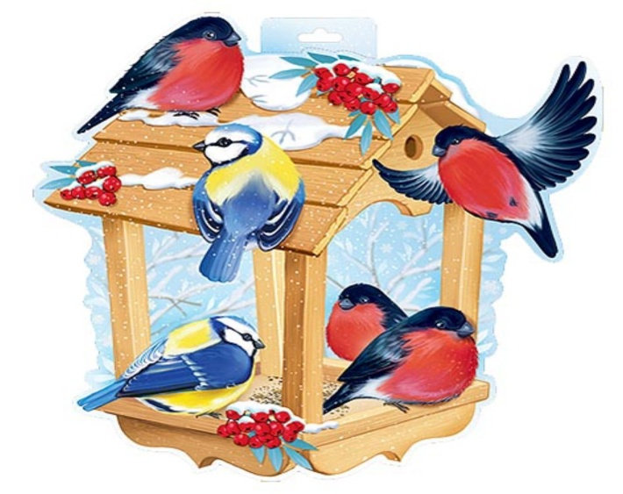
Вот какой подарок оказывается оставил нам гномик Гоша. Правильно это кормушка. Кормушка сделана из дерева. У нее есть дно, куда насыпают корм.
После того как дети насыпят корм в кормушку, педагог снова вешает ее на дерево и говорит: «Завтра на прогулке мы посмотрим, склевали ли птички корм, который мы им насыпали. Гоша будет очень рад, что мы нашли его подарок в кормушку корм для птиц»

